Slide 1

台灣動物資料庫
動物蒐集人：鴻鴻

Slide 2


石虎
體型略大於家貓，體色為灰褐色，身上有類似錢幣的黑褐色斑點
肉食性
縱帶兩邊為黑色縱帶，耳後黑色有白斑。
耳背的白斑是與家貓分辨的特徵之一。

Slide 3
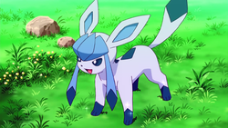
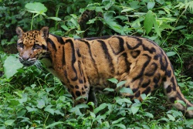
臺灣雲豹
瀕臨絕種保育類野生動物
以鳥類、靈長類、小型哺乳動物為主。
夜行性，喜歡單獨活動

Slide 4

資料來源
石虎http://newweb.zoo.gov.tw/Pager/Show/ZooData_Index_Show.aspx?Animal_ID=10
臺灣雲豹
http://newweb.zoo.gov.tw/Pager/Show/ZooData_Index_Show.aspx?Animal_ID=11

